Slide 1
Chimica Organica e Biologica
Prof. Erik Laurini
ALTRE MOLECOLE BIOLOGICHE

Slide 2
ORMONI

Slide 3
ORMONI
Gli organismi multicellulari si devono adattare ad un ambiente esterno che cambia continuamente. A tale scopo operano due sistemi:
IL SISTEMA NERVOSO: gestisce i segnali sotto forma di impulsi elettrici, è rapido ed è organizzato tramite nervi che portano i messaggi verso il centro o verso la periferia
IL SISTEMA ENDOCRINO: gestisce i segnali tramite prodotti chimici (ormoni), è più lento e la sua selettività consiste nella capacità di cellule bersaglio di riconoscere segnali molecolari a concentrazioni molto basse.

Slide 4
ORMONI
Gli ormoni sono dei messaggeri chimici in grado di coordinare l’attività di cellule e tessuti diversi.
Possono essere suddivisi in due classi:
  ORMONI STEROIDEI
  ORMONI PEPTIDICI
Dopo l’immissione in circolo possono agire:
  A distanza → effetto endocrino
  Sulla stessa cellula che li produce → effetto autocrino
  Su cellule vicine → effetto paracrino
Dopo l’immissione in circolo, migrano fino a raggiungere i loro bersagli ed, interagendo con uno specifico recettore, ne regolano la funzionalità.

Slide 5
ORMONI – Processo Endocrino
Sono prodotti e secreti in piccolissime quantità dalle ghiandole endocrine
La secrezione avviene in risposta a stimoli specifici, di natura chimica o nervosa
Distribuzione delle
ghiandole endocrine

Slide 6
ORMONI
Gli esseri umani producono più di cento ormoni diversi, ognuno dei quali è capace d’interagire con uno o più tipi cellulari.
La specificità del trasferimento dell’informazione è determinata:
  dalla capacità di ciascuna cellula bersaglio di rispondere ad alcuni ormoni e non ad altri → recettori specifici
    citoplasmatici → ormoni steroidei
    o di membrana → ormoni peptidici
  dalla concentrazione dell’ormone e dal suo spazio di distribuzione →10⁻¹⁵ M < [ormone] < 10⁻⁹ M
Meccanismo simile a quello visto per in neurotrasmettitori:
  Dominio di riconoscimento dell’ormone
  Cambio conformazionale
  Attivazione dominio funzionale per risposta biologica

Slide 7
ORMONI – Ormoni Steroidei
Gli ormoni steroidei, normalmente liposolubili, interagiscono con recettori all’interno della cellula.
La maggior parte degli steroidi idrofobi è legata alle proteine del sangue (albumina);
I recettori sono localizzati normalmente nel citoplasma o nel nucleo;
Il complesso recettore/steroide nel nucleo interagisce con il DNA → < o > la trascrizione.
I geni attivati sono trascritti nel mRNA che diffonde nel citoplasma.
Attivazione della trasduzione (nuove proteine).

Slide 8
ORMONI – Ormoni Steroidei
COLESTEROLO
ENZIMI
SURRENE
OVAIE
TESTICOLI
ALDOSTERONE
ESTRADIOLO
TESTOSTERONE
Regola i livelli di Na+ e K+ nelle nostre cellule.
Importante per controllo della pressione sanguinea.
caratteri sessuali secondari femminili
Fertilità e riproduzione
fattore protettivo per il tessuto osseo
sviluppo degli organi sessuali
caratteri sessuali secondari (peli, timbro voce, muscolatura)
Fertilità e riproduzione

Slide 9
ORMONI – Ormoni Peptidici
Gli ormoni peptidici, normalmente idrosolubili, interagiscono con recettori di membrana.
Gli ormoni peptidici svolgono molte importanti funzioni nel nostro organismo andando a modulare le seguenti attività:
  attività citoplasmatiche;
  attività enzimatiche;
  permeabilità di membrana;
  le attività nucleari → sintesi di DNA/RNA;
  regolazione dell’espressione genica.

Slide 10
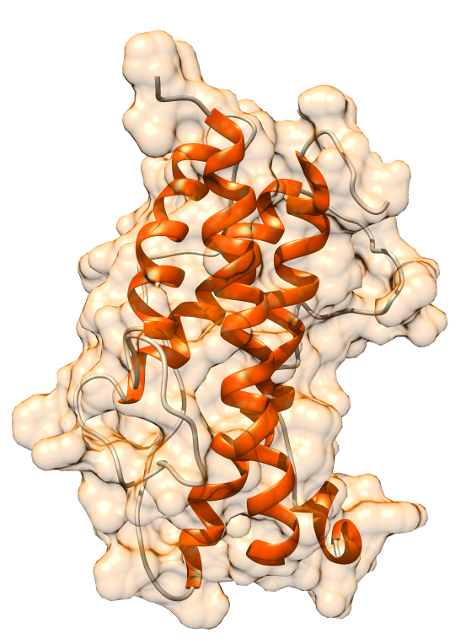
ORMONI – Ormoni Peptidici
Somatotropina (ormone della crescita, GH)
Viene elaborato dall’ipofisi, la ghiandola più importante del nostro organismo (regola le funzioni delle altre ghiandole) posta alla base del cervello
essenziale per la salute globale dell’organismo e, come farmaco, cura il nanismo e altre patologie come la denutrizione in seguito ad interventi chirurgici o gravi ustioni
Funzioni:
  aumento della sintesi proteica
  stimolazione la traduzione degli mRNA cellulari
  liberazione di acidi grassi
  riduzione dell'assorbimento del glucosio nei tessuti
191 aa

Slide 11
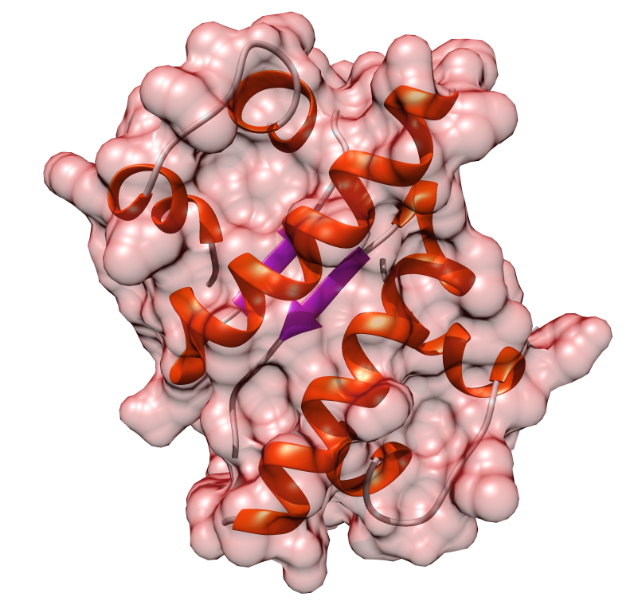
ORMONI – Ormoni Peptidici
Insulina (ormone dello zucchero)
viene prodotta da certe cellule del pancreas chiamate ”isole di langherans”
Essenziale pechè regola la glicemia ossia il contenuto di glucosio nel sangue e lo fa arrivare alle cellule per il loro nutrimento
Una bassa produzione di insulina si traduce in una forma patologica chiamate diabete (eccessiva [glucosio] nel sangue).
oggi si può produrre insulina con tecniche di ingegneria genetica.
51 aa

